Slide 1
Урок
литературного чтения

Slide 2
Блиц-тест
1.Назовите автора произведения сегодняшнего урока
а) А.Пушкин
б)Л.Толстой
в)С.Михалков

Slide 3
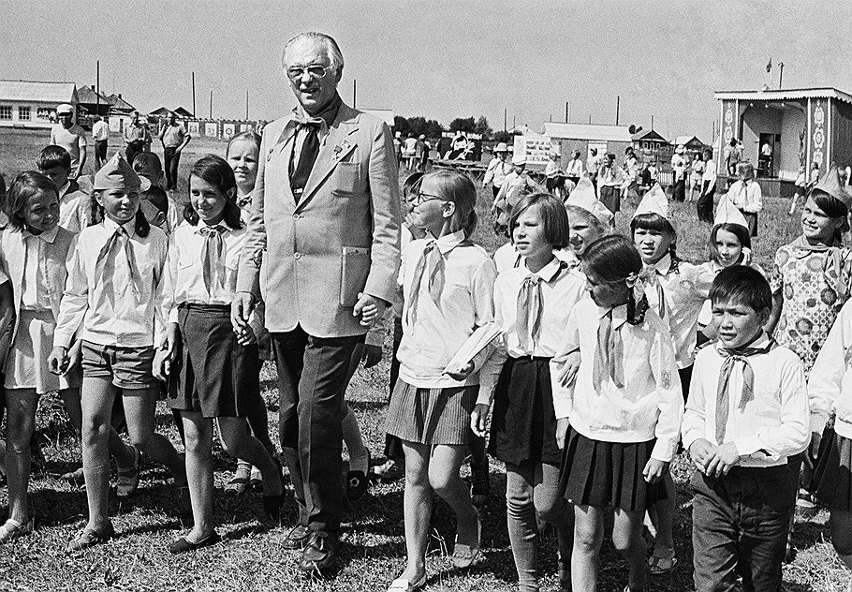
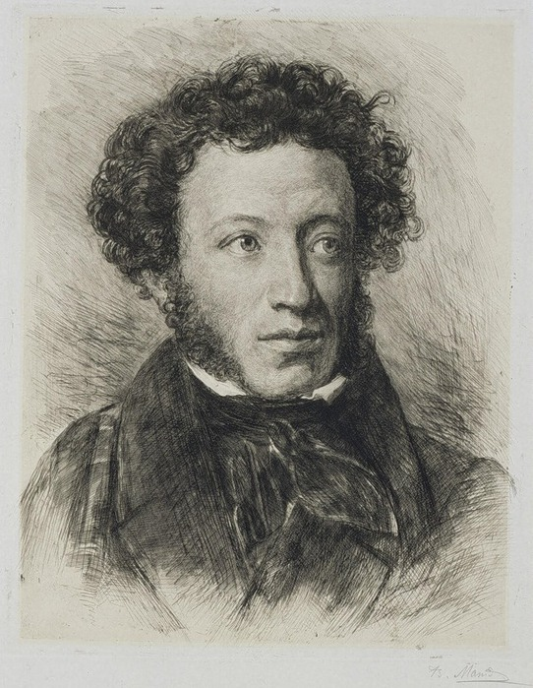
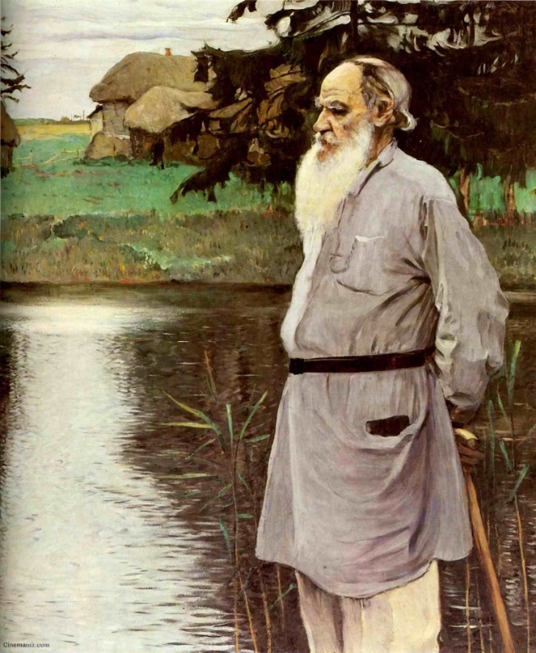
2.Выберите
портрет
автора
Б)
В)
А)

Slide 4
3.Жанр изучаемого произведения:
а) стихотворение
б) сказка
в) рассказ

Slide 5
4.Где работают люди
следующих профессий:
режиссёр, актёр,
художник-декоратор, костюмер?
а) в театре
б) в кино
в) в музее

Slide 6
Визитная карточка урока:
1.Автор: Сергей Михалков
2.Произведение: «Упрямый козлёнок»
3.Жанр: сказка
4.Раздел: «Наш театр»
5.Вид работы: инсценирование,
чтение по ролям

Slide 7
Порядок нашей работы :
1.Чтение текста
2.Определение героев
3.Разделение на части(сцены)
4.Распределение ролей
5.Выбор интонации, мимики, жестов
6.Подготовка костюмов
7.Пробное инсценирование
(репетиция)
8.Анализ проведённой работы

Slide 8
Сюжетная линия
КУЛЬМИНАЦИЯ
ЗАВЯЗКА
РАЗВЯЗКА

Slide 9
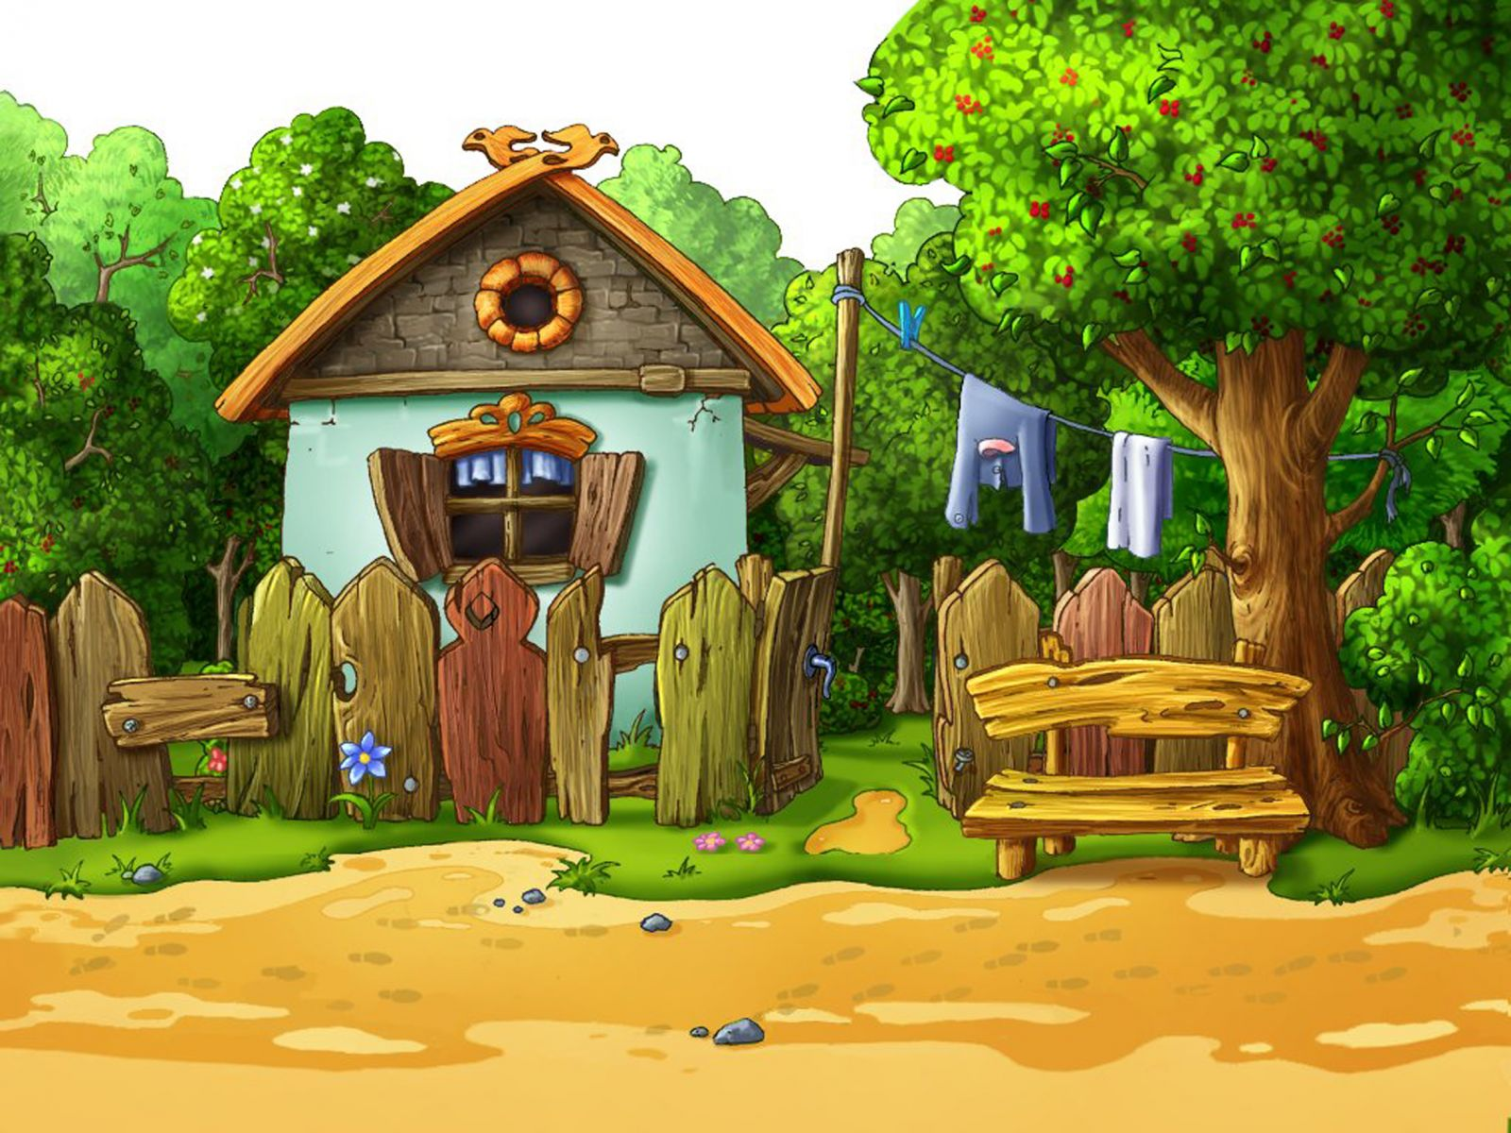

Slide 10
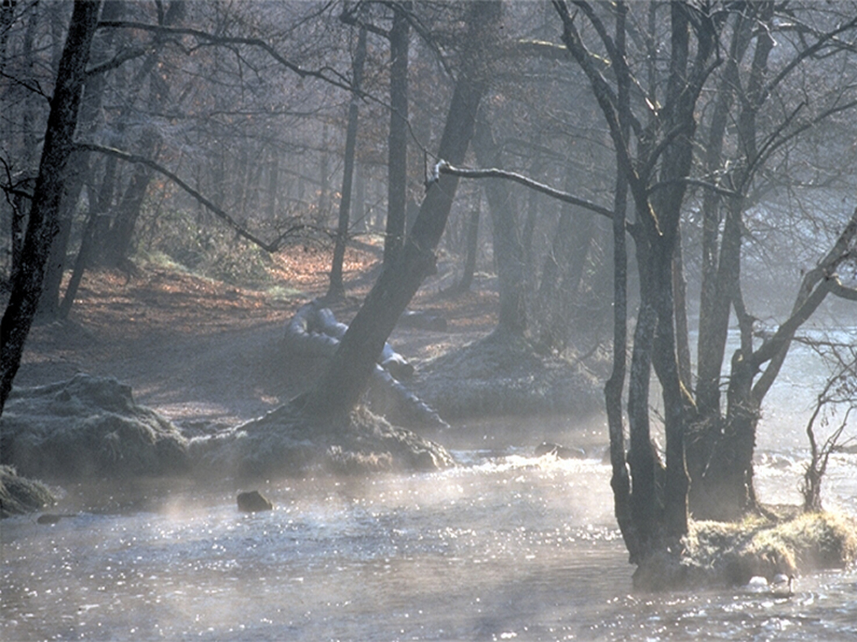

Slide 11
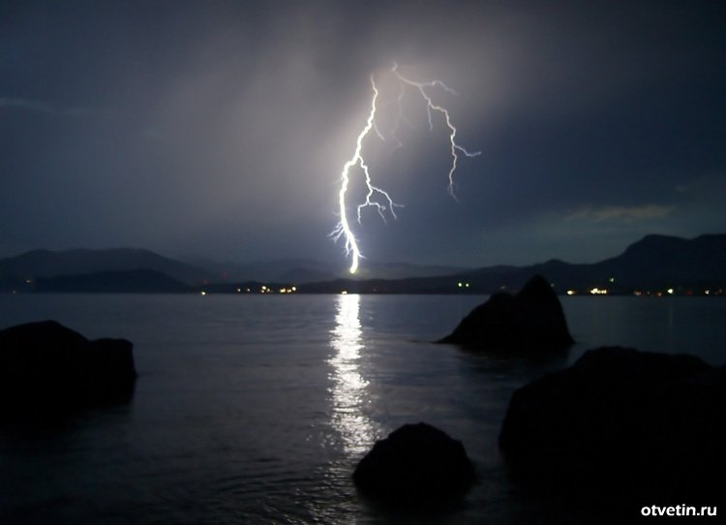

Slide 12
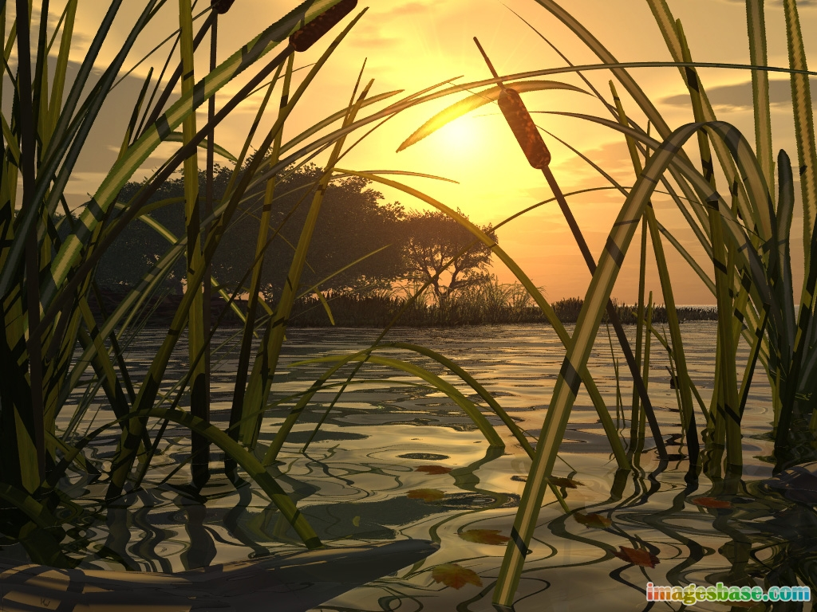

Slide 14
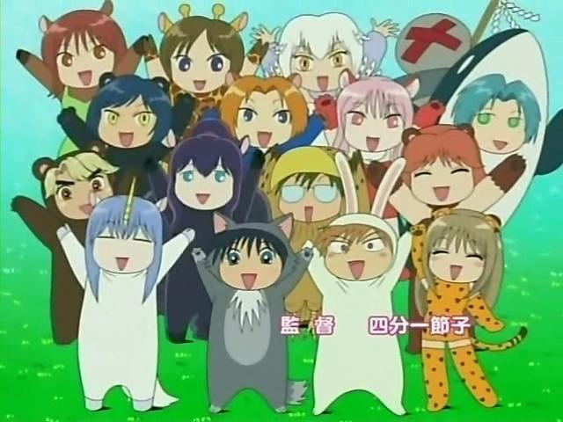
БОЛЬШЕ ТАК НЕ ПОСТУПАЙ!
И В БЕДУ НЕ ПОПАДАЙ!
СЛУШАЙ МАМОЧКУ ВСЕГДА!
ЕЁ СОВЕТ-НЕ ЕРУНДА!

Slide 15
НЕ ИМЕЙ 100 РУБЛЕЙ,
А ИМЕЙ 100 ДРУЗЕЙ
ДЕРЕВО ДЕРЖИТСЯ КОРНЯМИ,
А ЧЕЛОВЕК-ДРУЗЬЯМИ
ХОРОШИЙ ДРУГ ВСЕГДА ПРИХОДИТ ВОВРЕМЯ

Slide 16
8.Анализ проведённой работы

Slide 17
ДОМАШНЕЕ ЗАДАНИЕ:
(ПО ВЫБОРУ)
1.Написать отзыв о прочитанном произведении
2.Выбрать и выучить наизусть отрывок из стихотворного произведения по мотивам сказки «Упрямый козлёнок»
3.Нарисовать иллюстрацию к сказке

Slide 18
Спасибо за внимание!
Берегите друзей!

